Slide 1


Проектирование информационных систем

Slide 2

Цель и задачи изучения дисциплины.
Основные понятия курса
Лекция 1

Slide 3
Введение

Slide 4
Литература
Автоматизированные системы. Стадии создания. ГОСТ 34.601-90 Комплекс стандартов на автоматизированные системы. ИПК издательство стандартов, М., 1997.
Грекул В.И., Денищенко Г.Н., Коровкина Н.Л. Проектирование ИС. Учебное пособие. Интернет-университет, М., 2005.
Вендров А.М. Проектирование программного обеспечения экономических информационных систем. Учебник. – М.: Финансы и статистика. 2006. – 543 с.
Вендров А.М. Практикум по проектированию программного обеспечения экономических информационных систем: Учеб. пособие. – М.: Финансы и статистика, 2006. – 192 с.
Тельнов Ю.Ф., Смирнова Г.Н., Позин Б.А., Калянов Г.Н. Проектирование информационных систем. Учебное пособие. МЭСИ, М., 2013.

Slide 5
Литература
ГОСТ Р ИСО/МЭК 15288—2005. http://www.pqm-online.com/assets/files/standards/gost_r_iso_iec_15288-2005.pdf (дата обращения 09.01.2015).
ГОСТ 34.601-­90. Автоматизированные системы. Стадии создания. http://www.tusur.ru/export/sites/ru.tusur.new/ru/informatization/documents/standards/20090902_0901.pdf (дата обращения 09.01.2015).
ГОСТ Р ИСО/МЭК 12207-2010 Информационная технология. Процессы жизненного цикла программных средств. http://labsm.ru/pluginfile.php/969/mod_resource/content/2/12207.pdf (дата обращения 09.01.2015).
РД 50-34.698-90. Автоматизированные системы. Требования к содержанию документов. http://www.tusur.ru/export/sites/ru.tusur.new/ru/informatization/documents/standards/20090902_0900-2.pdf (дата обращения 09.01.2015).

Slide 6
Целью
изучения дисциплины «Проектирование информационных систем» является получение знаний о методологиях и перспективных информационных технологиях проектирования, профессионально-ориентированных информационных систем, о методах моделирования бизнес и информационных процессов в области экономики, выработки умений по созданию проектов ИС.

Slide 7
Задачи изучения дисциплины:
Ознакомиться со стандартами проектирования информационных систем на примере ГОСТ 34 и ИСО МЭК 12207.
Изучить методологические основы проектирования ИС с соответствующим инструментарием.
Ознакомиться с понятием профиля информационной системы.
Овладеть методикой системного проектирования ИС: предпроектное обследование, формирование требований к системе, создание прототипа ИС, создание системного проекта ИС.
Изучить основные процедуры проектирования.
Овладеть инструментальными средствами проектирования информационных систем и методикой системного и детального проектирования.

Slide 8
Содержание учебной дисциплины
№ п/п | Наименование раздела/темы дисциплины | Содержание раздела/темы
1. | Тема 1. Стандарты и профили в области ИС | Роль и место стандартизации в проектировании ИС. ГОСТ 34. 601-90. Автоматизированные системы. Стадии создания. ГОСТ Р ИСО/МЭК 12207 – 99. Информационная технология. Процессы жизненного цикла программных средств и связанные с ним документы: ГОСТ Р ИСО/МЭК ТО 15271 – 2002. Информационная технология. Руководство по применению ГОСТ Р ИСО/МЭК 12207 (Процессы жизненного цикла программных средств). ГОСТ Р ИСО/МЭК ТО 16326 – 2002. Программная инженерия. Руководство по применению ГОСТ Р ИСО/МЭК 12207 при управлении проектами. Цели и принципы формирования профилей информационных систем. Структура и содержание профилей информационных систем Функциональные профили. Профили жизненного цикла (технологические профили). Процессы формирования, развития и применения профилей информационных систем

Slide 9
Содержание учебной дисциплины
№ п/п | Наименование раздела/темы дисциплины | Содержание раздела/темы
2. | Тема 2. Методологии и технологии проектирования ИС | Структурный подход к проектированию ИС. Методология SADT. Технологии и инструменты моделирования бизнес процессов и информационных потоков. Объектно-ориентированный подход к проектированию ИС. Методология RUP. Технологии и инструменты IBM Rational. Архитектурный подход. Метод Захмана и другие методики описания архитектур. Технологии и инструменты IBM Rational/Telelogic System Architect Основные модели бизнеса (MRPII, ERPII, HRM, CRM и другие). Основы методологии ITIL, ITSM.

Slide 10
Содержание учебной дисциплины
№ п/п | Наименование раздела/темы дисциплины | Содержание раздела/темы
3. | Тема 3. Методика системного проектирования | Роль системного проектирования в процессе создания информационных систем. Цель системного проектирования. Этапы процесса системного проектирования. Результаты системного проектирования. Предпроектное обследование объекта информатизации. Анализ результатов предпроектного обследования. Формирование требований к системе. Функциональные и нефункциональные требования. Разработка системного проекта. Формирование ТЗ на системный проект. Управление проектом на этапе создания системного проекта на ИС. Оценка стоимости проекта. Оценка экономической эффективности проекта.

Slide 11
Содержание учебной дисциплины
№ п/п | Наименование раздела/темы дисциплины | Содержание раздела/темы
4. | Тема 4. Основы детального проектирования компонентов ИС | Проектирование баз данных как компоненты ИС. Проектирование обмена данными. Проектирование приложений как компонента ИС. Проектирование инфраструктуры ИС. Проектирование защиты и безопасности ИС как компоненты ИС. Управление проектом на этапе создания детальных проектов компонентов ИС. Менеджмент качества ИТ – проекта.

Slide 12
Форма проведения и содержание мероприятий промежуточной аттестации
Вид мероприятия | Форма проведения | Структура экзаменационного задания (билета) | Исп-е ПК
Диф. зачет | Устно | 1 теоретический вопрос или 1 задача | Да

Slide 13
Проект (от латинского projectus-буквально: брошенный вперед)
a) Совокупность документов (расчетов, чертежей) для создания какого либо сооружения или изделия;
b) Предварительный текст документа;
c) Замысел, план, прототип, прообраз какого либо объекта.

Slide 14
Процесс проектирования (определение 1, относится к 70-годам 20 века)
Информационно-логический процесс, состоящий из операций принятия проектных решений, выполняемых согласно некоторой методологии и приводящих к преобразованию цели в результат.

Slide 15
Проектирование (определение 2, относится к 70-годам 20 века)
Вид целенаправленной деятельности человека (или коллектива специалистов) по решению задач проектирования, направленной на создание устройств или систем, соответствующих техническому заданию, оптимально удовлетворяющих поставленным требованиям и удовлетворительно функционирующих в течение заданного промежутка времени при прогнозируемых условиях.

Slide 16
Процесс проектирования
(определение 3, по глоссарию «Унифицированный процесс разработки программного обеспечения» Питер, 2002)
Основной рабочий процесс разработки программного обеспечения, целью
которого является создание модели, содержащей проектные решения, удовлетворяющие функциональным и нефункциональным требованиям, а также ограничениям, относящимся к среде реализации. Процесс проектирования предназначен для подготовки к реализации и тестированию системы.

Slide 17
В результате анализа концептуальной модели предметной области (ПрО) осуществляется поиск проблем, которые в последствие должны быть разрешены с помощью информационной системы (ИС). То есть, должна быть разработана ИС, функциональные возможности которой позволяли бы полностью или частично разрешать проблемы ПрО.

Slide 18
В процессе проектирования проектировщик выступает как исследователь и выполняет соответствующие действия: обследование предметной области, отражение предметной области в модели (моделирование), исследование модели, поиск проблем.
Исследователь определяет в виде требований перечень задач ИС (функциональных возможностей ИС), которые должны способствовать разрешению проблем ПрО.
При определении задач исследователь применяет метод замещения, согласно которому операции, выполняемые в ПрО, замещаются операциями, выполняемыми с помощью (или полностью) функциональных возможностей ИС.

Slide 19
Понятие информационной системы, ее структура

Slide 20
Информационная система –
взаимосвязанная совокупность средств, методов и персонала, используемых для хранения, обработки и выдачи информации в интересах достижения поставленной цели.
Информационные системы позволяют:
Повышать степень обоснованности принимаемых решений за счет оперативного сбора, передачи и обработки информации;
Обеспечивать своевременность принятия решений;
Добиваться роста эффективности управления за счет своевременного представления необходимой информации руководителям всех уровней управления из единого информационного фонда;
Согласовывать решения, принимаемые на различных уровнях управления и в разных структурных подразделениях;
Обеспечивать рост производительности труда, сокращение непроизводственных потерь и т. д

Slide 21
Этапы развития информационных систем
Период времени | Концепция использования информации | Вид информационных систем | Цель использования
1955-1970 гг. | Бумажный поток расчетных доку­ментов | Информационные системы обработки расчетных доку­ментов на электромеханиче­ских бухгалтерских машинах | Повышение скорости об­работки документов, а также упрощение процедур обработ­ки счетов и расчета зарплаты
1970-1980 гг. | Основная помощь в подготовке от­четов | Управленческие информаци­онные системы для производ­ственной сферы | Ускорение процесса подготов­ки отчетности
1980-2000 гг. | Управленческий контроль реализа­ции (продаж) | Системы поддержки приня­тия решений и системы для высшего звена управления | Выработка наиболее рацио­нального решения
2000 гг. - по настоящее время | Стратегический ре­сурс, обеспечиваю­щий конкурентное преимущество | Стратегические информаци­онные системы и автоматизи­рованные офисы | Выживание и процветание организации

Slide 22
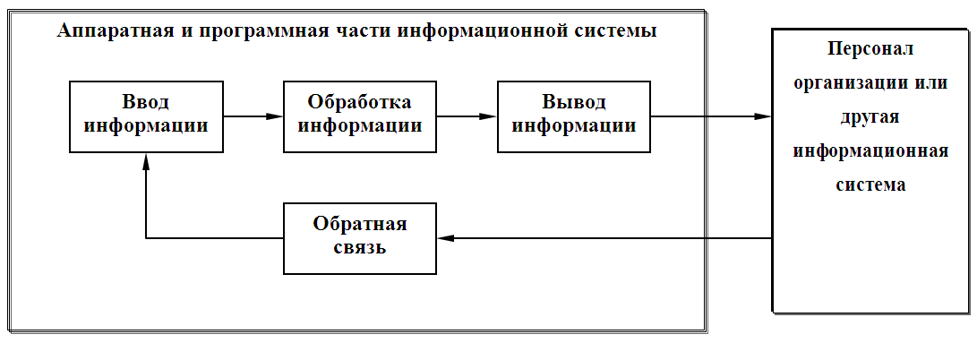
Процессы в информационной системе
Процессы, обеспечивающие работу информационной системы любого назначения, условно можно представить в виде схемы, состоящей из блоков:
1) ввод информации из внешних или внутренних источников;
2) обработка входной информации и представление ее в удобном виде;
3) вывод информации для представления потребителям или передачи в другую систему;
4) обратная связь — это информация, переработанная людьми данной организации для коррекции входной информации.

Slide 23
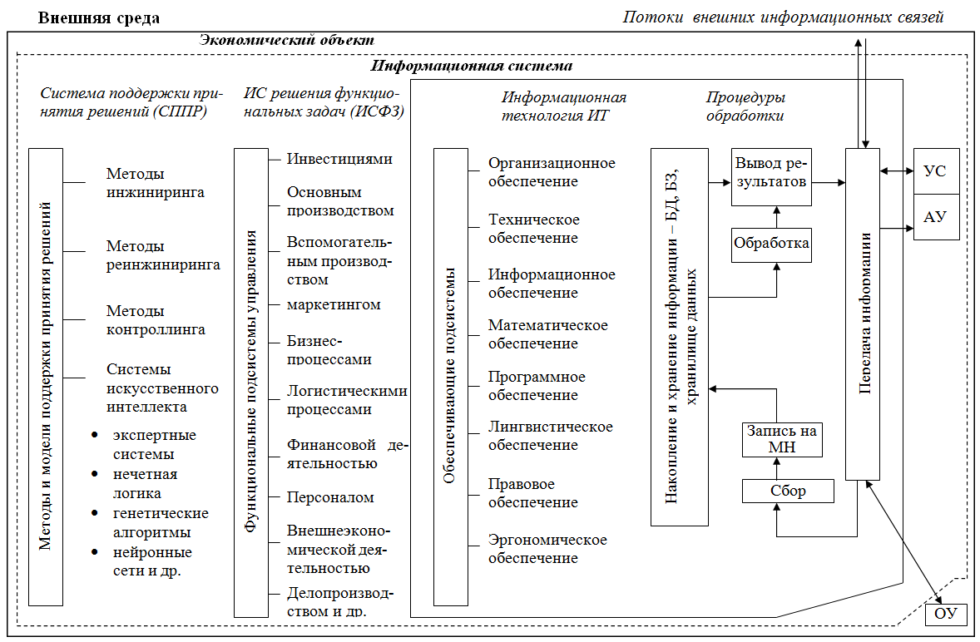
Структура информационной системы

Slide 24
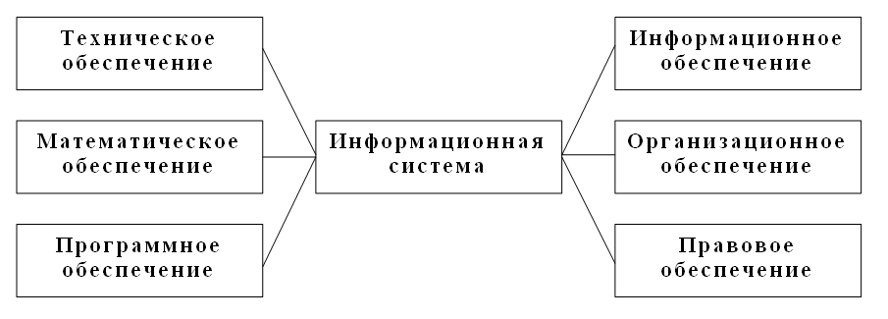
Подсистема — это часть системы, выделенная по какому-либо признаку.
Среди обеспечивающих подсистем обычно выделяют информационное, техническое, математическое, программное, организационное и правовое обеспечение.

Slide 25
Подсистемы ИС
Информационное обеспечение совокупность единой системы классификации и кодирования информации, унифицированных документов и вспомогательных информационных массивов (обычно – классификаторы, таблицы кодирования и пр.)
Техническое обеспечение комплекс технических средств, предназначенных для обеспечения работы информационной системы и ее пользователей, и документация на них.
Программное обеспечение общесистемные и специальные программные продукты, а также техническая документация.
Организационное обеспечение комплекс мероприятий и руководящих документов, регламентирующих взаимодействие работников с техническими средствами и между собой в процессе разработки и эксплуатации информационной системы.
Разрабатывается исполнителем проекта

Slide 26
Предопределено принятой в компании методологией
Математическое обеспечение совокупность математических методов, моделей и алгоритмов, использующихся для управления системой и реализации прикладных задач.
Лингвистическое обеспечение множество языков, использующихся при разработке и эксплуатации ИС (языки программирования, языки общения, набор словарей и пр.).
Правовое обеспечение совокупность правовых норм, определяющих создание, юридический статус и функционирование информационных систем, регламентирующих порядок получения, преобразования и использования информации.
Разрабатывается заказчиком

Slide 27
Классификация информационных систем

Slide 28
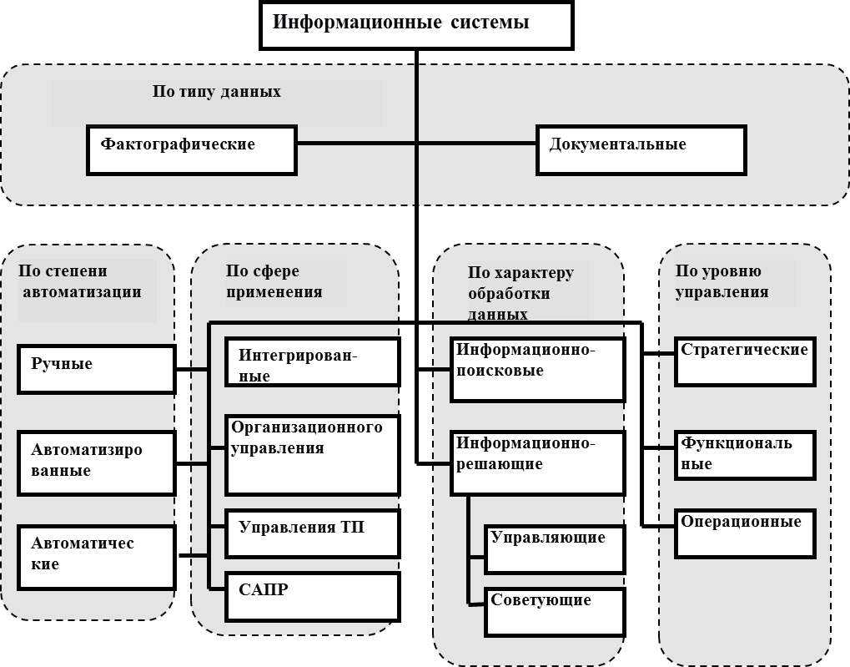
Классификация информационных систем

Slide 29
По типу хранимых данных ИС делятся на фактографические и документальные.
Фактографические системы предназначены для хранения и обработки структурированных данных в виде чисел и текстов. Над такими данными можно выполнять различные операции.
В документальных системах информация представлена в виде документов. Поиск по неструктурированным данным осуществляется с использованием семантических признаков. Отобранные документы предоставляются пользователю, а обработка данных в таких системах практически не производится.

Slide 30
По степени автоматизации информационных процессов ИС подразделяются на:
Ручные информационные системы, которые характеризуются отсутствием современных технических средств обработки информации и выполнением всех операций человеком по заранее разработанным методикам.
Автоматизированные информационные системы — человеко-машинные системы, обеспечивающие автоматизированный сбор, обработку и передачу информации, необходимой для принятия управленческих решений в организациях различного типа.
Автоматические информационные системы характеризуются выполнением всех операций по обработке информации автоматически, без участия человека, но оставляют за человеком контрольные функции.

Slide 31
Классификация ИС по сфере применения
Информационные системы организационного управления предназначены для автоматизации функций управленческого персонала.
ИС управления технологическими процессами служат для автоматизации функций производственного персонала по контролю и управлению производственными операциями.
ИС автоматизированного проектирования (САПР) предназначены для автоматизации функций инженеров-проектировщиков, конструкторов, архитекторов, дизайнеров при создании новой техники или технологии.
Интегрированные (корпоративные) ИС используются для автоматизации всех функций организации и охватывают весь цикл работ от планирования деятельности до сбыта продукции.

Slide 32
Функциональное назначение модулей корпоративной ИС
Подсистема маркетинга | Производственные подсистемы | Финансовые и учетные подсистемы | Подсистема кадров (человеческих ресурсов) | Прочие подсистемы (например, ИС руководства)
Исследование рынка и прогнозирование продаж | Планирование объемов работ и разработка календарных планов | Управление портфелем заказов | Анализ и прогнозирование потребности в трудовых ресурсах | Контроль за деятельностью фирмы
Управление продажами | Оперативный контроль и управление производством | Управление кредитной политикой | Ведение архивов записей о персонале | Выявление оперативных проблем
Рекомендации по производству новой продукции | Анализ работы оборудования | Разработка финансового плана | Анализ и планирование подготовки кадров | Анализ управленческих и стратегических ситуаций
Анализ и установление цены | Участие в формировании заказов поставщикам | Финансовый анализ и прогнозирование |  | Обеспечение процесса выработки стратегических решений
Учет заказов | Управление запасами | Контроль бюджета, бухгалтерский учет и расчет зарплаты

Slide 33
Классификация рынка информационных систем
Локальные системы | Малые интегрированные системы | Средние интегрированные системы | Крупные интегрированные системы
БЭСТ Инотек Инфософт Супер-Менеджер Турбо-Бухгалтер Инфо-Бухгалтер | Concorde XAL Exact NS-2000 Platinum PRO/MIS Scala SunSystems БЭСТ-ПРО 1C-Предприятие БОСС-Корпорация Галактика Парус Ресурс Эталон | Microsoft-Business Solutions - Navision, Axapta J D Edwards (Robertson & Blums) QAD Enterprise Applications SyteLine (COKAП/SYMIX) | SAP/R3 (SAP AG) Baan (Baan) BPCS (ITS/SSA) OEBS (Oracle E-Business Suite)

Slide 34
В зависимости от характера обработки данных ИС делятся на информационно-поисковые и информационно-решающие.
Информационно-поисковые системы производят ввод, систематизацию, хранение, выдачу информации по запросу пользователя без сложных преобразований данных. Например, ИС библиотечного обслуживания, резервирования и продажи билетов на транспорте, бронирования мест в гостиницах и пр.
Информационно-решающие системы осуществляют, кроме того, операции переработки информации по определенному алгоритму.

Slide 35
Информационно-решающие системы, в свою очередь, делятся на управляющие и советующие.
Управляющие ИС вырабатывают информацию, на основании которой человек принимает решение. Для этих систем характерны тип задач расчетного характера и обработка больших объемов данных. Примером могут служить система оперативного планирования выпуска продукции, система бухгалтерского учета.
Советующие (экспертные) ИС вырабатывают информацию, которая принимается человеком к сведению и не превращается немедленно в серию конкретных действий. Эти системы обладают более высокой степенью интеллекта, так как для них характерна обработка знаний, а не данных.

Slide 36
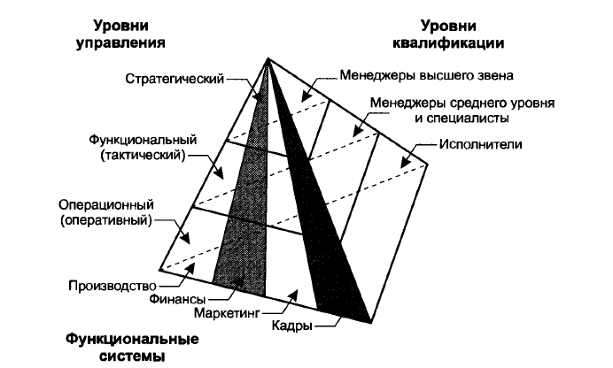
Классификация ИС систем по функциональному признаку с учетом уровней управления и уровней квалификации персонала

Slide 37
Информационная система операционного уровня поддерживает специалистов-исполнителей. Задачи, цели и источники информации на операционном уровне заранее определены и в высокой степени структурированы. Решение запрограммировано в соответствии с заданным алгоритмом.
Информационная система операционного уровня является связующим звеном между организацией и внешней средой. Если система работает плохо, то организация либо не получает информации извне, либо не выдает информацию.

Slide 38
Информационные системы функционального (тактического) уровня используются работниками среднего управленческого звена для мониторинга (постоянного слежения), контроля, принятия решений и администрирования.
Основные функции этих информационных систем:
сравнение текущих показателей с прошлыми;
составление периодических отчетов за определенное время;
обеспечение доступа к архивной информации и т. д.

Slide 39
На уровне руководителей среднего звена можно выделить два типа информационных систем: управленческие и системы поддержки принятия решений.
Управленческие ИС имеют крайне небольшие аналитические возможности. Они обслуживают управленцев, которые нуждаются в ежедневной, еженедельной
информации о состоянии дел. Основное их назначение состоит в отслеживании ежедневных операций и периодическом формировании строго структурированных сводных типовых отчетов. Информация поступает из информационной
системы операционного уровня.
Системы поддержки принятия решений обслуживают частично структурированные задачи, результаты которых трудно спрогнозировать заранее. Они имеют более мощный аналитический аппарат с несколькими моделями. Информацию получают из управленческих и операционных информационных систем. Используют эти системы все, кому необходимо принимать решение: руководители, специалисты,
аналитики и пр.

Slide 40
Стратегические информационные системы
Под стратегией понимается набор методов и средств решения перспективных долгосрочных задач.
Стратегическая информационная система — компьютерная информационная система, обеспечивающая поддержку принятия решений по реализации стратегических
перспективных целей развития организации.

Slide 41
Информационные системы стратегического уровня помогают высшему звену управленцев решать неструктурированные задачи, осуществлять долгосрочное планирование. Основная задача – сравнение происходящих во внешнем окружении изменений с существующим потенциалом фирмы. Они призваны создать общую среду компьютерной телекоммуникационной поддержки решений в неожиданно возникающих ситуациях.

Slide 42
Эволюция методов и подходов к проектированию ИС:
Индустрия разработки автоматизированных информационных систем управления зароди-лась в 1950-х - 1960-х годах.
На первом этапе основным подходом в проектировании ИС был метод "снизу-вверх", когда система создавалась как набор приложений, наиболее важных в данный момент для поддержки деятельности предприятия. Основной целью этих проектов было не создание тиражируемых продуктов, а обслуживание текущих потребностей конкретного учреждения («лоскутная автоматизация»).

Slide 43
Эволюция методов и подходов к проектированию ИС:
Следующий этап связан с осознанием того факта, что существует потребность в достаточно стандартных программных средствах автоматизации деятельности различных учреждений и предприятий. Из всего спектра проблем разработчики выделили наиболее заметные: автоматизацию ведения бухгалтерского аналитического учета и технологических процессов. Системы начали проектироваться "сверху-вниз", т.е. в предположении, что одна программа должна удовлетворять потребности многих пользователей.

Slide 44
Эволюция методов и подходов к проектированию ИС:
Недостатки отмеченных подходов с одной стороны и ужесточение требований заказчиков с другой обусловили необходимость формирования новой методологии построения информационных систем.
Цель такой методологии заключается в регламентации процесса проектирования ИС и обеспечении управления этим процессом с тем, чтобы гарантировать выполнение требований как к самой ИС, так и к характеристикам процесса разработки.

Slide 45
Основные задачи, решению которых должна способствовать методология проектирования корпоративных ИС:
обеспечивать создание корпоративных ИС, отвечающих целям и задачам организации, а также предъявляемым требованиям по автоматизации деловых процессов заказчика;
гарантировать создание системы с заданным качеством в заданные сроки и в рамках установленного бюджета проекта;
поддерживать удобную дисциплину сопровождения, модификации и наращивания системы;
обеспечивать преемственность разработки, т.е. использование в разрабатываемой ИС существующей информационной инфраструктуры организации (задела в области информационных технологий).

Slide 46
Проектирование ИС охватывает три основные области:
проектирование объектов данных, которые будут реализованы в базе данных;
проектирование программ, экранных форм, отчетов, которые будут обеспечивать выполнение запросов к данным;
учет конкретной среды или технологии, а именно: топологии сети, конфигурации аппаратных средств, используемой архитектуры (файл-сервер или клиент-сервер), параллельной обработки, распределенной обработки данных и т.п.

Slide 47
Проектирование информационных систем всегда начинается с определения цели проекта.
В общем виде цель проекта можно определить как решение ряда взаимосвязанных задач, включающих в себя обеспечение:
требуемой функциональности системы и уровня ее адаптивности к изменяющимся условиям функционирования;
требуемой пропускной способности системы;
требуемого времени реакции системы на запрос;
безотказной работы системы;
необходимого уровня безопасности;
простоты эксплуатации и поддержки системы.

Slide 48
Согласно современной методологии, процесс создания ИС представляет собой процесс построения и последовательного преобразования ряда согласованных моделей на всех этапах жизненного цикла (ЖЦ) ИС.
На каждом этапе ЖЦ создаются специфичные для него модели – организации, требований к ИС, проекта ИС, требований к приложениям и т.д. Модели формируются рабочими группами команды проекта, сохраняются и накапливаются в репозитории проекта. Создание моделей, их контроль, преобразование и предоставление в коллективное пользование осуществляется с использованием специальных программных инструментов – CASE-средств.

Slide 49
С точки зрения программно-аппаратной реализации можно выделить ряд типовых архитектур ИС:
использование выделенных файл-серверов или серверов баз данных;
технология Internet (Intranet-приложения);
"хранилище данных" – интегрированная информационная среды, включающая разнородные информационные ресурсы;
архитектура интеграции информационно-вычислительных компонентов на основе объектно-ориентированного подхода.

Slide 50
Этапы создания ИС

Slide 51
Этапы создания ИС:
формирование требований к системе
проектирование
реализация
тестирование
ввод в действие
эксплуатация

Slide 52
Формирование требований к системе
Начальным этапом процесса создания ИС является моделирование бизнес-процессов, протекающих в организации и реализующих ее цели и задачи. Модель организации, описанная в терминах бизнес-процессов и бизнес-функций, позволяет сформулировать основные требования к ИС. Это фундаментальное положение методологии обеспечивает объективность в выработке требований к проектированию системы. Множество моделей описания требований к ИС затем преобразуется в систему моделей, описывающих концептуальный проект ИС.

Slide 53
Формирование требований к системе
Целью начальных этапов создания ИС, выполняемых на стадии анализа деятельности организации, является формирование требований к ИС, корректно и точно отражающих цели и задачи организации-заказчика и отображение их на языке моделей.
Задача формирования требований к ИС является одной из наиболее ответственных, трудно формализуемых и наиболее дорогих и тяжелых для исправления в случае ошибки.

Slide 54
Проектирование
На этапе проектирования формируются модели данных. Проектировщики в качестве исходной информации получают результаты анализа. Построение логической и физической моделей данных является основной частью проектирования базы данных. Полученная в процессе анализа информационная модель сначала преобразуется в логическую, а затем в физическую модель данных.

Slide 55
Проектирование
Параллельно с проектированием схемы базы данных выполняется проектирование процессов, чтобы получить спецификации (описания) всех модулей ИС. Оба эти процесса проектирования тесно связаны, поскольку часть бизнес-логики обычно реализуется в базе данных (ограничения, триггеры, хранимые процедуры). Главная цель проектирования процессов заключается в отображении функций, полученных на этапе анализа, в модули информационной системы. При проектировании модулей определяют интерфейсы программ: разметку меню, вид окон, горячие клавиши и связанные с ними вызовы.

Slide 56
Проектирование
На этапе проектирования осуществляется также разработка архитектуры ИС, включающая в себя выбор платформы (платформ) и операционной системы (операционных систем). В неоднородной ИС могут работать несколько компьютеров на разных аппаратных платформах и под управлением различных операционных систем.
Кроме выбора платформы, на этапе проектирования определяются следующие характеристики архитектуры:
будет ли это архитектура "файл-сервер" или "клиент-сервер";

Slide 57
будет ли это 3-уровневая архитектура со следующими слоями: сервер, ПО промежуточного слоя (сервер приложений), клиентское ПО;
будет ли база данных централизованной или распределенной. Если база данных будет распре-деленной, то какие механизмы поддержки согласованности и актуальности данных будут использоваться;
будет ли база данных однородной, то есть, будут ли все серверы баз данных продуктами одного и того же производителя (например, все серверы только Oracle). Если база данных не будет однородной, то какое ПО будет использовано для обмена данными между СУБД разных производителей (уже существующее или разработанное специально как часть проекта);
будут ли для достижения должной производительности использоваться параллельные серверы баз данных (например, Oracle Parallel Server).

Slide 58
Проектирование
Конечными продуктами этапа проектирования являются:
схема базы данных (на основании ER-модели, разработанной на этапе анализа);
набор спецификаций модулей системы (строятся на базе моделей функций).
Этап проектирования завершается разработкой технического проекта ИС.

Slide 59
Реализация
На этапе реализации осуществляется создание программного обеспечения системы, установка технических средств, разработка эксплуатационной документации.

Slide 60
Тестирование
После завершения разработки отдельного модуля системы выполняют автономный тест, который преследует две основные цели:
обнаружение отказов модуля (жестких сбоев);
соответствие модуля спецификации (наличие всех необходимых функций, отсутствие лишних функций).
После прохождения автономного теста модуль включается в состав разработанной части системы и группа сгенерированных модулей проходит тесты связей, которые должны отследить их взаимное влияние.

Slide 61
Тестирование
Далее группа модулей тестируется на надежность работы, то есть проходят, во-первых, тесты имитации отказов системы, а во-вторых, тесты наработки на отказ.
В комплект тестов устойчивости должны входить тесты, имитирующие пиковую нагрузку на систему.
Затем весь комплект модулей проходит системный тест – тест внутренней приемки продукта, показывающий уровень его качества. Сюда входят тесты функциональности и тесты надежности системы.
Последний тест информационной системы – приемо-сдаточные испытания. Такой тест предусматривает показ информационной системы заказчику и должен содержать группу тестов, моделирующих реальные бизнес-процессы, чтобы показать соответствие реализации требованиям заказчика.

Slide 62
Необходимость контролировать процесс создания ИС, гарантировать достижение целей разработки и соблюдение различных ограничений (бюджетных, временных и пр.) привело к широкому использованию в этой сфере методов и средств программной инженерии: структурного анализа, объектно-ориентированного моделирования, CASE-систем.

Slide 63
Особенности современных крупных проектов ИС
Сложность описания (достаточно большое количество функций, процессов, элементов данных и сложные взаимосвязи между ними), требующая тщательною моделирования и анализа данных и процессов;
Наличие совокупности тесно взаимодействующих компонентов (подсистем), имеющих локальные задачи и цели функционирования (например, традиционных приложений, связанных с обработкой транзакций и решением регламентных задач, и приложений аналитической обработки (поддержки принятия решений), использующих нерегламентированные запросы к данным);
Отсутствие полных аналогов, ограничивающее возможность использования каких-либо типовых проектных решений и прикладных систем;

Slide 64
Особенности современных крупных проектов ИС
Необходимость интеграции существующих и вновь разрабатываемых приложений;
Функционирование в неоднородной среде на нескольких аппаратных платформах;
Разобщенность и разнородность отдельных групп разработчиков по уровню квалификации и сложившимся традициям использования тех или иных инструментальных средств;
Значительная временная протяженность проекта, обусловленная, с одной стороны, ограниченными возможностями коллектива разработчиков, и, с другой стороны, масштабами организации-заказчика и различной степенью готовности отдельных ее подразделений к внедрению ИС.

Slide 65
Проблемы, возникающие при проектировании ИС:
Аналитику сложно получить исчерпывающую информацию для оценки требований к системе с точки зрения заказчика;
Заказчик, в свою очередь, не имеет достаточной ин формации о проблеме обработки данных, чтобы судить что является выполнимым, а что – невыполнимым;
Аналитик сталкивается с чрезмерным количеством подробных сведений о предметной области и о новой системе;
Спецификация системы из-за объема технических терминов часто непонятна для заказчика.
Эти проблемы могут быть существенно облегчены за счет применения современных структурных методов, среди которых центральное место занимают методологии структурного анализа.

Slide 66
Принципы создания ИС

Slide 67
Основополагающие принципы создания ИС:
Принцип системности позволяет подойти к исследуемому объекту как единому целому; выявить на этой основе многообразные типы связей между структурными элементами, обеспечивающими целостность системы; установить направление производственно-хозяйственной деятельности системы и реализуемые ею конкретные функции. Системный подход предполагает проведение двухаспектного анализа, получившего название микро- и макроподхода.
При макроанализе система и ее элемент рассматриваются как часть системы более высокого порядка. Особое внимание уделяется, информационным связям: устанавливается их число, выделяются и анализируются те связи, которые обусловлены целью изучения системы, а затем выбираются наиболее предпочтительные, реализующие заданную целевую функцию.
При микроанализе изучается структура объекта, анализируются составляющие ее элементы с точки зрения их функциональных характеристик, проявляющихся через связи с другими элементами и внешней средой.

Slide 68
Основополагающие принципы создания ИС:
Принцип развития заключается в том, что ИС создастся с учетом возможности постоянного пополнения и обновления функции системы и видов ее обеспечений. Предусматривается, что автоматизированная система должна наращивать свои вычислительные мощности, оснащаться новыми техническими и программными средствами, быть способной постоянно расширять и обновлять круг задач и информационный фонд, создаваемый в виде системы баз данных.
Принцип комплексности требует, чтобы в процессе проектирования ИС была обеспечена связность проектирования отдельных элементов и всего объекта в целом на всех стадиях.
Принцип совместимости обеспечивает способность взаимодействия ИС различных видов, уровней в процессе их совместного функционирования.
Принцип стандартизации и унификации предполагает применение типовых, унифицированных и стандартизированных элементов функционирования ИС.

Slide 69
Основополагающие принципы создания ИС:
Принцип эффективности заключается и достижении рационального соотношения между затратами на создание ИС и целевым эффектом, получаемым при ее функционировании.
Принцип первого руководителя предполагает закрепление ответственности при создании системы за заказчиком — руководителем предприятия, организации, т.е. будущим пользователем, который отвечает за ввод в действие и функционирование ИС.
Принцип новых задач – поиск постоянного расширения возможностей системы, совершенствование процесса управления, получение дополнительных результатных показателей с целью оптимизировать управленческие решения.
Принцип автоматизации информационных потоков и документооборота предусматривает комплексное использование технических средств на всех стадиях прохождения информации, от момента се регистрации до получения результатных показателей, и формирования управленческих решений.

Slide 70
Организационно-технологические принципы создания ИС:
Принцип абстрагирования заключается в выделении существенных аспектов системы и отвлечении от несущественных в целях представления проблемы в более простом общем виде, удобном для анализа и проектирования.
Принцип формализации определяет необходимость использования строгого методического подхода к решению проблемы, формализованных методов описания и моделирования изучаемых и проектируемых процессов.
Принцип концептуальной общности требует неукоснительного следования единой методологии на всех этапах проектирования автоматизированной системы и всех ее составляющих.
Принцип непротиворечивости и полноты заключается в наличии всех необходимых элементов во вновь создаваемой системе и согласованном их взаимодействии.

Slide 71
Организационно-технологические принципы создания ИС:
Принцип независимости данных предполагает, что модели данных должны быть проанализированы и спроектированы независимо от процессов их обработки, а также от их физической структуры и распределения в технической среде.
Принцип структурирования данных предусматривает необходимость структурирования и иерархической организации элементов информационной базы системы.
Принцип доступа конечного пользователя заключается в том, что пользователь должен иметь средства доступа к базе данных, которые он может использовать непосредственно (без программирования).

Slide 72
Спасибо за внимание!

